Slide 1
Le projet de société L’AVENIR EN CONFIANCE préconise la diversification de la base productive de notre économie en vue de faire du Gabon un pays émergent à l’horizon 2025
LE GABON ET SON AGRICULTURE

Slide 2
Pour atteindre cet objectif, une restructuration en profondeur du secteur agricole s’imposait.

Slide 3
PRINCIPES ET OBJECTIFS DE LA RESTRUCTURATION DU MINISTERE DE L’AGRICULTURE, DE L’ELEVAGE DE LA PECHE ET DU DEVELOPPEMENT RURAL

Slide 4
PRINCIPE :
RECENTRAGE
DU MINISTERE SUR
SES MISSIONS REGALIENNES

Slide 5
MISSIONS REGALIENNES :
Elaboration des politiques sectorielles ;
Définition des normes et standards ;
Appuis institutionnels :
infrastructures,
diffusion des matériels végétal, animal, halieutique,
Formation.
Contrôle de qualités;
Evaluation de la mise en œuvre des politiques.

Slide 6
MISSIONS REGALIENNES : Élaboration et suivi des politiques sectorielles
Direction Générale de l’Agriculture ;
Direction Générale de l’Elevage ;
Direction Générale des Pêches et Aquaculture ;
Direction Générale du Développement Rural ;
Direction Générale des Etudes et des Statistiques Agricoles.

Slide 7
MISSIONS REGALIENNES : Définition des normes et standards
Base : Codex Alimentarius

Slide 8
MISSIONS REGALIENNES : Appuis institutionnels
Renforcement des capacités en infrastructures;
Diffusion des matériels (végétal, animal, halieutique);
Formations.

Slide 9
MISSIONS REGALIENNES : Contrôles
Contrôles de qualité ;
Contrôle de quantités ;
Analyses des produits agricoles.

Slide 10
MISSIONS REGALIENNES : Evaluation de la mise en œuvre des politiques
Inspection Générale des Services

Slide 11
PARTAGE DES ROLES Ministère, autres intervenants
Missions de conception : Directions Générales du Ministère ;
Missions d’exécution : Agences d’exécution et Partenaires Privés.

Slide 12
ARCHITECTURE DE LA RESTRUCTURATION

Slide 13
POLITIQUES SECTORIELLES :
5 Directions Générales
1 Inspection Générale des Services
IGS (Inspection Générale des Services)
Cadre et Environnement de l’Activité Agricole
DGA
Direction Générale de l’Agriculture
DGE
Direction Générale de l’Elevage
DGPA
Direction Générale des Pêches et de l’Aquaculture
DGDR
Direction Générale Développement Rural
DGESA
Direction Générale des Etudes et des Statistiques Agricoles

Slide 14
PRODUCTION :
Etat
Secteur Privé
Intervention de l’Etat
Investissements Privés directs
AGENCES
ORIAM
ANAPE
ONADER
PROJETS
- PDAR
- PRODIAG
- PSPA
Cultures de rente
Cultures vivrières
Elevage
Pêche

Slide 15
CONTROLES :
Etat
ONALA
Office National des Laboratoires Agricole
AGASA
Agence Gabonaise de Sécurité Alimentaire
CODEX
Alimentarius

Slide 16
COLLECTE ET DISTRIBUTION :
Etat
Privés
ACCOPA
Agence de Collecte et de Commercialisation des Produits Agricole

Slide 17
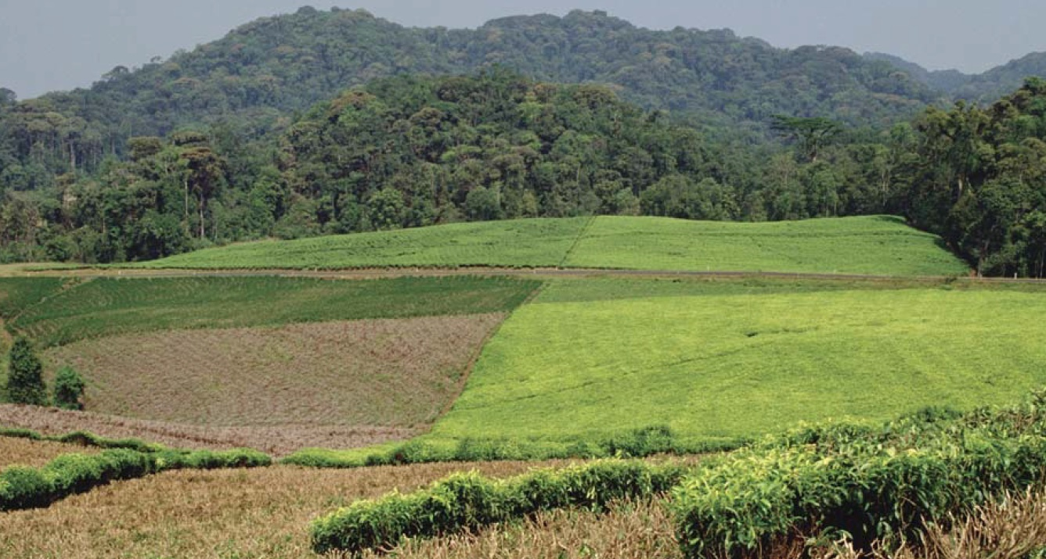
ACCOPA
Agence de Collecte et de Commercialisation des Produits Agricole
Collecte, Conditionnement
Distribution, Commercialisation
ONALA
Office National des Laboratoires Agricole
AGASA
Agence Gabonaise de Sécurité Alimentaire
CODEX
Alimentarius
Contrôle de la qualité
Intervention de l’Etat
Investissements Privés directs
AGENCES
ORIAM
ANAPE
ONADER
PROJETS
- PDAR
- PRODIAG
- PSPA
Cultures de rente
Cultures vivrières
- Elevage
- Pêche
Production
IGS (Inspection Générale des Services)
Cadre et Environnement de l’Activité Agricole
Politiques Sectorielles
DGA
Direction Générale de l’Agriculture
DGE
Direction Générale de l’Elevage
DGPA
Direction Générale des Pêches et de l’Aquaculture
DGDR
Direction Générale Développement Rural
DGESA
Direction Générale des Etudes et des Statistiques Agricoles

Slide 18
Merci pour votre bienveillante attention
12/janv.2012
Notes:
18

